Slide 1



TRƯỜNG TIỂU HỌC ……
CHÀO MỪNG QUÝ THẦY CÔ
VỀ DỰ GIỜ THĂM LỚP
Môn Toán lớp 3
BÀI 26: CHIA SỐ CÓ HAI CHỮ SỐ CHO SỐ CÓ MỘT CHỮ SỐ ( Tiết 3)

Slide 2
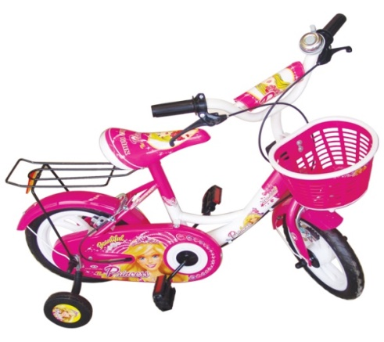
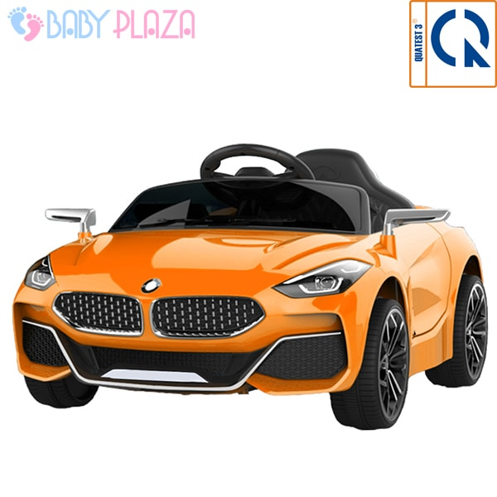
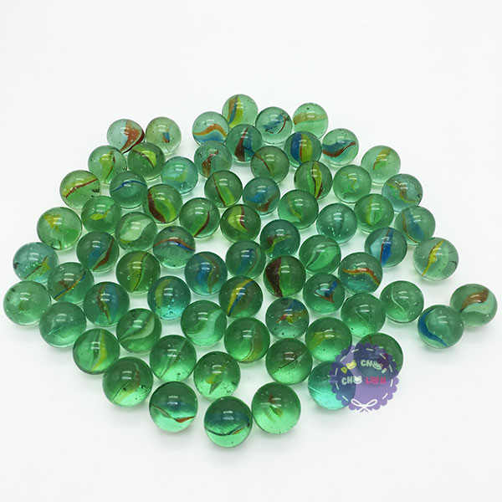

Thứ……ngày…..tháng…..năm…….
TOÁN
TRÒ CHƠI: ĐỒ CHƠI EM THÍCH
72 : 3 =
24
81 : 2 =
40 (dư 1)
73 : 5 =
14 (dư 3)
8
48 : 6 =

Slide 3
Thứ……ngày…..tháng…..năm…….
TOÁN
Bài 25: Phép chia hết, phép chia có dư ( Tiết 2)
1
Tính:
72
97
4
51
98
7
2
2
2
6
3
4
4
7
1
4
6
8
2
5
2
1
1
1
7
1
2
8
12
16
10
28
0
1
1
0
72 : 2 = 36
97: 4 = 24 (dư 1)
51 : 2 = 25 (dư 1)
98 : 7=14

Slide 4
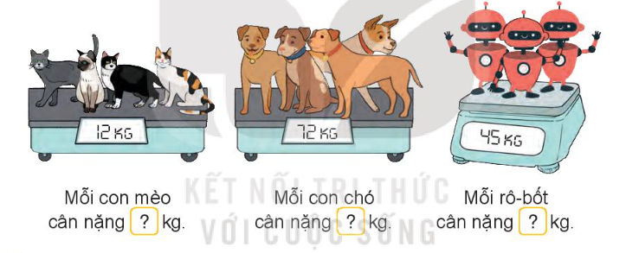
Thứ……ngày…..tháng…..năm…….
TOÁN
Bài 26: CHIA SỐ CÓ HAI CHỮ SỐ CHO SỐ CÓ MỘT CHỮ SỐ ( Tiết 3)
Trong hình dưới đây, các con mèo có cân nặng bằng nhau, các con chó và Rô – bốt cũng vậy.
2
Số ?
12 : 4 = 3
72 : 4 = 18
45 : 3 = 15
3
18
15

Slide 5
Thứ……ngày…..tháng…..năm…….
TOÁN
Bài 26: CHIA SỐ CÓ HAI CHỮ SỐ CHO SỐ CÓ MỘT CHỮ SỐ ( Tiết 1)
3
Một lớp học có 29 học sinh. Mỗi bàn chỉ xếp chỗ ngồi cho 2 học sinh. Hỏi cần ít nhất bao nhiêu bàn cho học lớp học đó?
Tóm tắt
Bài giải:
- Lớp học : 29 HS
- Mỗi bàn : 2 HS
- Hỏi cần :…..bàn?
Số bàn cần để xếp 29 học sinh là:
29 : 2 = 14 (bàn) dư 1 HS
1 học sinh cũng cần 1 bàn.
Vậy lớp học đó cần ít nhất số bàn là: 14 + 1 = 15 (bàn)
Đáp số: 15 bàn

Slide 6
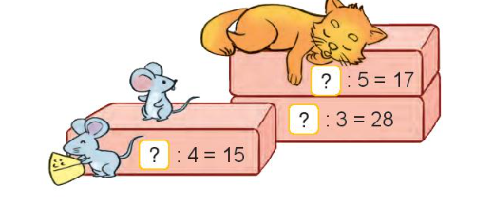
Thứ……ngày…..tháng…..năm…….
TOÁN
Bài 26: CHIA SỐ CÓ HAI CHỮ SỐ CHO SỐ CÓ MỘT CHỮ SỐ ( Tiết 3)
4
Tìm số bị chia.
85
84
60

Slide 7

XIN CHÂN THÀNH CẢM ƠN
QUÝ THẦY CÔ GIÁO VÀ CÁC EM

